Slide 1
UBND THỊ XÃ SƠN TÂY
TRƯỜNG TH XUÂN KHANH
HƯỞNG ỨNG NGÀY SÁCH VÀ VĂN HÓA ĐỌC VIỆT NAM 21/4
Điểm sách: Những cuốn sách hay
đồng hành cùng tuổi thơ
Xuân Khanh, tháng 4 năm 2024

Slide 2


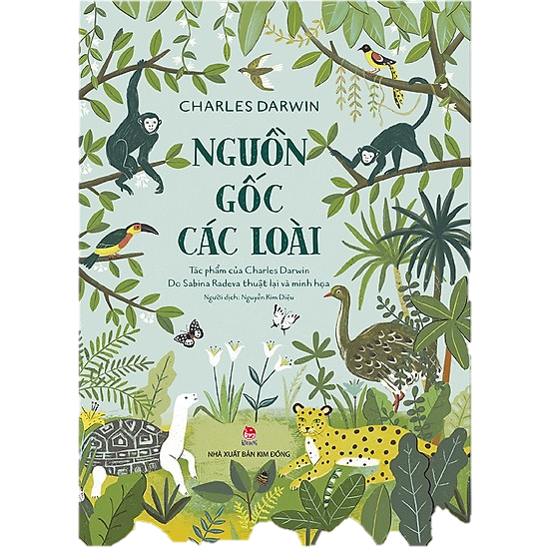
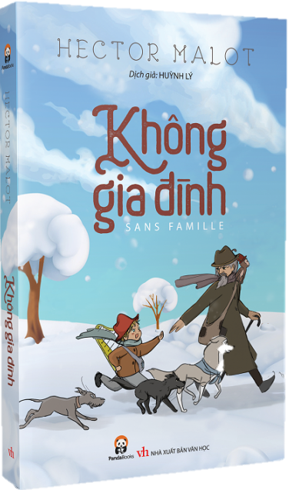

Slide 3
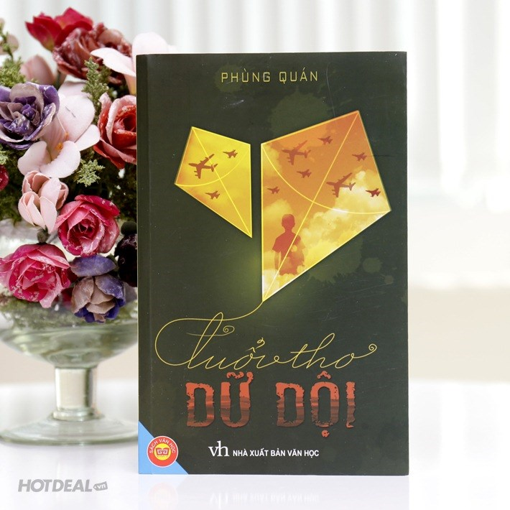

Cuốn sách “Tuổi thơ dữ dội” là một câu chuyện hay, cảm động viết về tuổi thơ. Đọc cuốn sách người đọc không bao giờ muốn ngừng lại, vì bị lôi cuốn bởi những nhân vật ngây thơ, anh hùng, vì những sự việc ly kỳ, hài hước, gây xúc động đến ứa nước mắt. "Tuổi thơ dữ dội” không phải chỉ là một câu chuyện cổ tích, mà là một câu chuyện có thật ở trần gian. Ở đó, những con người tuổi còn rất nhỏ đã tham gia vào cuộc kháng chiến chống xâm lược bảo vệ Tổ quốc với một chuỗi những chiến công đầy ắp li kì và hấp dẫn. Khi ta đọc “Tuổi thơ dữ dội” chính là đọc lại một phần lịch sử tuổi thơ Việt, thấm đẫm xúc động, cảm phục và tự hào..."
Với 783 trang sách, “Tuổi thơ dữ dội” kể về cuộc đời chiến đấu hoàn toàn của những chiến sĩ thuộc tổ trinh sát Trung Đoàn Trần Cao Vân, những chú bé chỉ mới trạc 13, 14 tuổi đời. Cuốn sách được chia làm 8 phần, mỗi phần lại là một câu chuyện về những người người lính nhỏ tuổi khác nhau. “Tuổi thơ dữ dội” là ước mơ, là bản thiên hùng ca và là khúc bi tráng của lớp trẻ Việt Nam trong công cuộc đấu tranh giành độc lập. Những cái tên như Lượm, Mừng, Quỳnh sơn ca… Những nhân vật thật đó đã đi vào lịch sử và trở nên quen thuộc, gần gũi với chúng ta hơn bao giờ hết.
Notes:
NOTE:
To change the image on this slide, select the picture and delete it. Then click the Pictures icon in the placeholder to insert your own image.

Slide 4

Tác giả: Ernest Hemingway
NXB: NXB Văn Học
Danh mục sách: Văn học nước ngoài
Đọc trực tuyến: Ông Già Và Biển Cả
Ông Già Và Biển Cả (tên tiếng Anh: The Old Man and the Sea) là một tiểu thuyết ngắn được Ernest Hemingway viết ở Cuba năm 1951 và xuất bản năm 1952. Tác phẩm là truyện ngắn dạng viễn tưởng và là một trong những đỉnh cao trong sự nghiệp sáng tác của nhà văn, đoạt giải Pulitzer năm 1953.

Slide 5
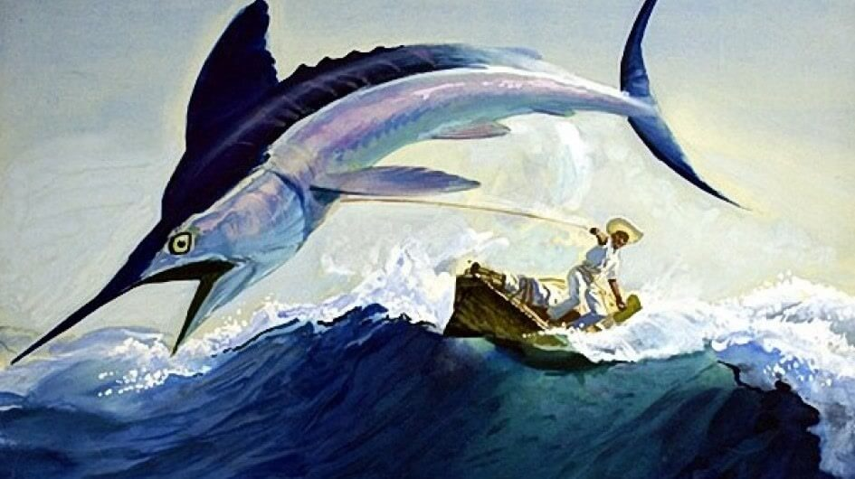
Câu chuyện bắt đầu như thế này: “Lão đã già, một mình một thuyền câu cá trên dòng nhiệt lưu, đã tám mươi tư ngày qua lão không bắt được lấy một mống cá nào”. Không những vậy, người bạn đồng hành của ông phải rời xa trước khi bắt đầu chuyến đi.
Mở đầu khiến chúng ta ít nhiều cảm thấy bi quan, chán nản. Tuy vậy, Satiago không như thế, lão mạnh mẽ đến lạ thường, đôi mắt lão cho biết điều đó: “Mọi thứ trên người lão đều toát lên vẻ già nua, trừ đôi mắt”. Vâng, lão mạnh mẽ, sự lao động không ngừng mệt mỏi, bất chấp thời gian và tuổi tác để được chạm tay tới thành công.

Slide 6
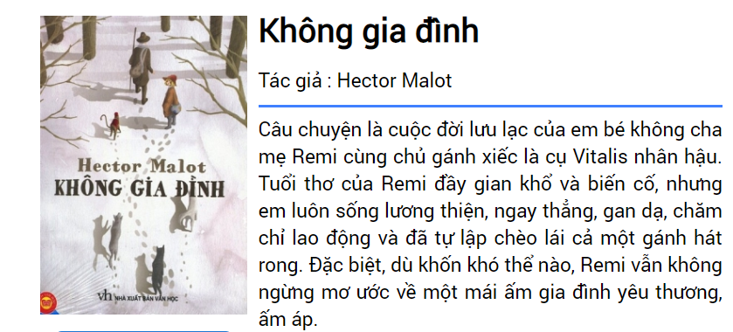

Slide 7

Truyện về loài vật của Nguyễn Nhật Ánh ra đời năm 2011. Tác phẩm xoay quanh tình bạn giữa Bêtô với Laica (cún con), Binô sống trong gia đình cô chủ Ni.
Trong tác phẩm, nhà văn Nguyễn Nhật Ánh xây dựng nhân vật Bêtô có ngôn ngữ và tính cách riêng. Chú chó trải qua hơn 100 cuộc phiêu lưu ly kỳ với nhiều cung bậc cảm xúc: từ niềm vui, dũng cảm đến nỗi buồn, giận dữ và sợ hãi. Thông qua thủ pháp nhân hóa, tác giả muốn gửi thông điệp về tình yêu, sự gắn kết giữa con người với loài vật, đặc biệt là ở lứa tuổi trẻ thơ. Năm 2008, Tôi là Bêtô giành giải "Tác phẩm văn học hay nhất" do Hội nhà văn TP.HCM trao tặng.

Slide 8

Trong độ tuổi 13 - 19 (còn gọi là tuổi Teen), các em học sinh có những chuyển biến tâm sinh lý rất phức tạp, bao gồm cả những biến động tích cực lần tiêu cực. Các em đang trong giai đoạn phát triển những giá trị bản thân, mong muốn khám phá, khao khát thức hiện ước mơ nhưng đồng thời các em cũng vẫn còn thiếu nhiều những kinh nghiệm sống cho nên rất dễ bị lôi kéo, kích động hoặc dễ học theo, bắt chước một số thói hư tật xấu.
Hình thành kỹ năng sống cho các em học sinh tuổi teen đang là vấn đề được các bậc cha mẹ, thầy cô và cả xã hội quan tâm. Giáo dục kỹ năng sống cho học sinh tuổi teen nhằm trang bị cho các em những:
- Kỹ năng học tập
- Kỹ năng làm chỉ bản thân
- Kỹ năng thích ứng và hòa nhập cuộc sống
- Kỹ năng làm việc, giúp các em tạo dụng khả năng làm chủ bản thân, khả năng ứng xử phù hợp với những người khác, với xã hội và khả năng ứng phó tích cực trước các tình huống trong cuộc sống. Đó là nhịp cầu giúp con người biến kiến thức thành thái độ, hành vi và thói quen tích cực, lành mạnh.
Cuốn Những kỹ năng sống dành cho học tinh tuổi teen với những kỹ năng sống bổ ích, thiết thực như kỹ năng làm chủ bản thân, kỹ năng quản lý cảm xúc, kỹ năng làm việc nhóm, kỹ năng giao tiếp, kỹ săng sống về tình yêu học đường... hy vọng sẽ là người bạn thân thiết giúp các em học sinh hoàn thiện nhân cách, bồi dưỡng sự tự tin, chủ động và góp phần làm nên thành công trương tương lai sau này.

Slide 9

Tôi tài giỏi, bạn cũng thế! (nhan đề gốc tiếng Anh: I Am Gifted, So Are You!) là quyển sách bán chạy nhất của doanh nhân người Singapore Adam Khoo, viết về những phương pháp học tập tiên tiến. Quyển sách đã được dịch ra hàng chục thứ tiếng, trong đó Tôi tài giỏi, bạn cũng thế! là phiên bản tiếng Việt được dịch bởi hai dịch giả nổi tiếng Trần Đăng Khoa và Uông Xuân Vy của TGM Books.
Đến với cuốn sách “Tôi tài giỏi, bạn cũng thế” sẽ giúp bạn tìm ra giải pháp tốt nhất cho mọi vấn đề, giúp bạn nhận ra cách thức để thành công. Tác giả sẽ giúp bạn đọc khám phá ra những tiềm năng của bản thân và phát huy nó. Điều đặc biệt từ cuốn sách là sẽ cung cấp những phương pháp học thông minh như: Sơ đồ tư duy - để phát huy cả não trái và não phải, phát triển trí nhớ siêu việt - để ghi nhớ sự kiện, con số một cách dễ dàng, thành thạo việc quản lý thời gian và xác định mục tiêu.

Slide 10

QUÊN HÔM QUA
SỐNG CHO NGÀY MAI
Mỗi con người chúng ta đều có quyền sống cũng như chúng ta có quyền có được một tương lai tươi sáng! Quá khứ chỉ đơn giản là những bậc thang trải đầy khó khăn…có qua rồi thì chúng ta mới có thể đến được một khỏang trời tươi sáng… Hãy nhớ là “khi một cánh cửa đóng lại, sẽ có một cánh cửa khác được mở ra” và nó không dành cho ai khác, đó chính là bạn! Đây là quyển sách đáng đọc cho những ai đang bế tắc trong cuộc sống!

Slide 11

"Một cuốn sách đầy ý nghĩa, mang lại sự thay đổi về cách nhìn nhận vấn đề cho bất cứ ai sau khi đọc nó." Cuốn sách có gì mà có sức thay đổi cách nhìn của người đọc đến thế?. Đó là một câu chuyện đầy lòng bao dung. Một câu chuyện khác về việc phân biệt đối xử, bắt nạt học đường mà trong đó có sự thiếu trách nhiệm của nhà trường, giáo viên. Hơn cả là bản chất đáng yêu và trái tim nhân hậu của người bị bắt nạt đã tác động mạnh đến những người còn lại, khiến họ phải tự thay đổi cách nhìn.
Đó là câu chuyện được viết ra từ những ký ức thuở thơ bé của chính tác giả. Là một nỗi day dứt mãi khôn nguôi của những đứa trẻ người Mỹ vì không kịp gặp mặt để trực tiếp nói lời xin lỗi và cảm ơn đến cô bé người Ba Lan tài hoa và đầy lòng bao dung từng bị phân biệt đối xử và bị bắt nạt bởi những đứa trẻ người Mỹ. Đó là tình bạn. Là cách cư xử, không chỉ giữa bạn bè với nhau, mà còn là giữa giáo viên đối với học sinh. Và hơn cả, đó là cách cư xử giữa con người với con người.

Slide 12
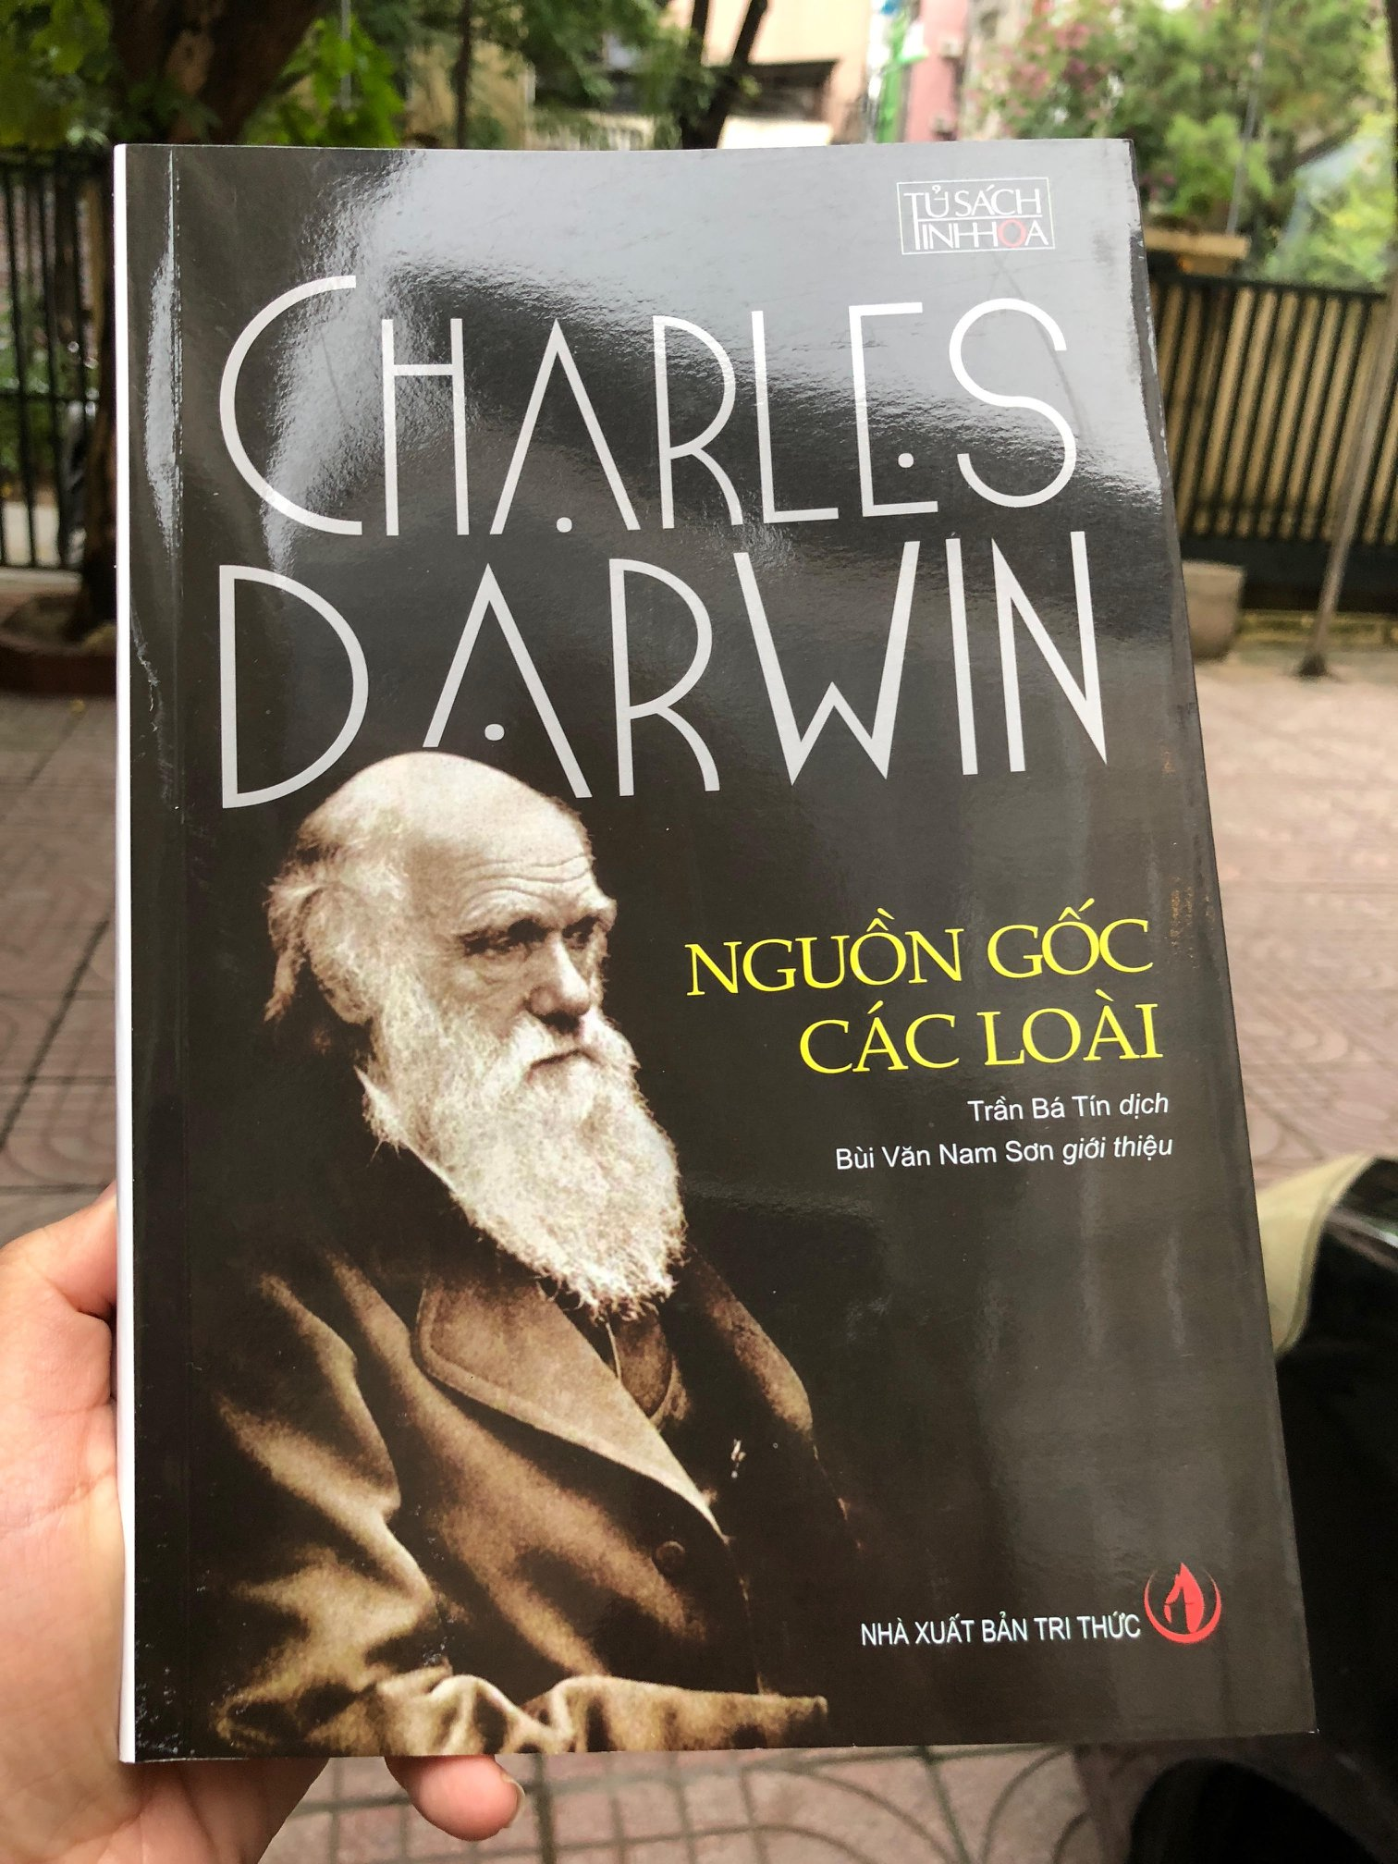
Nguồn gốc các loài là tên rút gọn của cuốn sách Về nguồn gốc các loài qua con đường chọn lọc tự nhiên, hay sự bảo tồn những chủng ưu thế trong đấu tranh sinh tồn (của Charles Darwin, xuất bản năm 1859). Đây là một cuốn sách khoa học hiếm có khi bán hết 1250 bản in lần đầu trong vòng một ngày và trong một thời gian ngắn đã làm “rung chuyển” cả thế giới. Cuốn sách này là kết quả của những quan sát của Darwin trong chuyến đi gần 5 năm, từ 1831 đến 1836, trên con tàu biển Beagle vòng quanh thế giới, cùng với những suy tư và nghiên cứu của ông trong hai mươi năm sau đó, trong đó ông đặt vấn đề có tính quyết định về biến đổi luận hay sự tiến hóa. Sách của ông đã được xuất bản nhiều lần, sửa đổi, liên tục cập nhật cho đến khi ông mất.

Slide 13
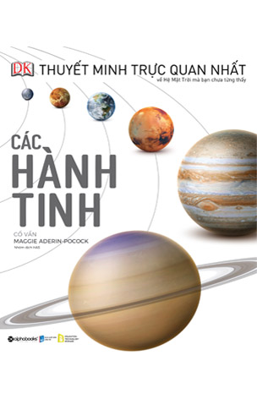
Một quyển sách chứa đầy những thông tin, hình ảnh sắc nét như đem chính chúng ta tới những miền hẻo lánh, xa xôi nhất của Hệ Mặt trời.
Nó cho chúng ta thấy được quang cảnh chi tiết và đem đến cho chúng ta những thông tin mới mẻ nhất về các đặc điểm địa hình, địa chất, khí quyển, các suy đoán cùng toàn bộ lịch sử phát hiện và thám hiểm những thiên thể xa xôi mà con người đã, hoặc chưa thể với tới.
Đây sẽ là quyển sách dành cho bất kỳ ai có bộ óc phiêu lưu, muốn phá tan các giới hạn và có khát vọng nắm bắt các bí ẩn của vũ trụ nói chung và Hệ Mặt trời nói riêng.
Ngoài ra, sách đầy ắp những thông tin cập nhật nhất, được truyền tải bằng những hình ảnh rõ nét nhất, phù hợp cho cả những chuyên gia lẫn các đối tượng độc giả nghiệp dư cần tư liệu tham khảo trong ngành Vũ trụ học và Thiên văn học.

Slide 14

Tác phẩm gồm những câu chuyện nhỏ xoay xung quanh 4 đứa trẻ trong cùng một khu xóm là con Tủn, con Tí sún, thằng Hải cò và thằng cu Mùi. Trong đó, người kể chuyện là cu Mùi dưới hình thức kể của "thằng cu Mùi" lúc bé và nhận xét, đánh giá của "ông Mùi" khi đã gần 50 tuổi. Song song đó còn có sự xuất hiện của các phụ huynh và những câu chuyện dở khóc dở cười khiến chúng như đang sống lại tuổi thơ tươi đẹp.
Truyện có tất cả 12 chương:
Chương 1: Tóm lại là đã hết 1 ngày
Chương 2: Bố mẹ tuyệt vời
Chương 3: Đặt tên cho thế giới
Chương 4: Buồn ơi là sầu
Chương 5: Khi người ta lớn
Chương 6: Tôi là thằng cu Mùi
Chương 7: Tôi ngoan trong bao lâu
Chương 8: Chúng tôi trở thành lũ giết người như thế nào?
Chương 9: Ai có biết bây giờ là mấy giờ rồi không ?
Chương 10: Và tôi đã chìm
Chương 11: Trang trại chó hoang
Chương 12: Cuối cùng là chuyến tàu không có người soát vé

Slide 15
Những trang Web đọc sách online:
http://sachvui.com/
http://tve-4u.org/
https://www.ybook.vn
https://reader.vinabook.com/
https://komo.vn/
http://docsachonline.vn
https://waka.vn/
http://sstruyen.com/doc-truyen/
http://vnthuquan.net/
https://gacsach.com/

Slide 16


